Slide 1
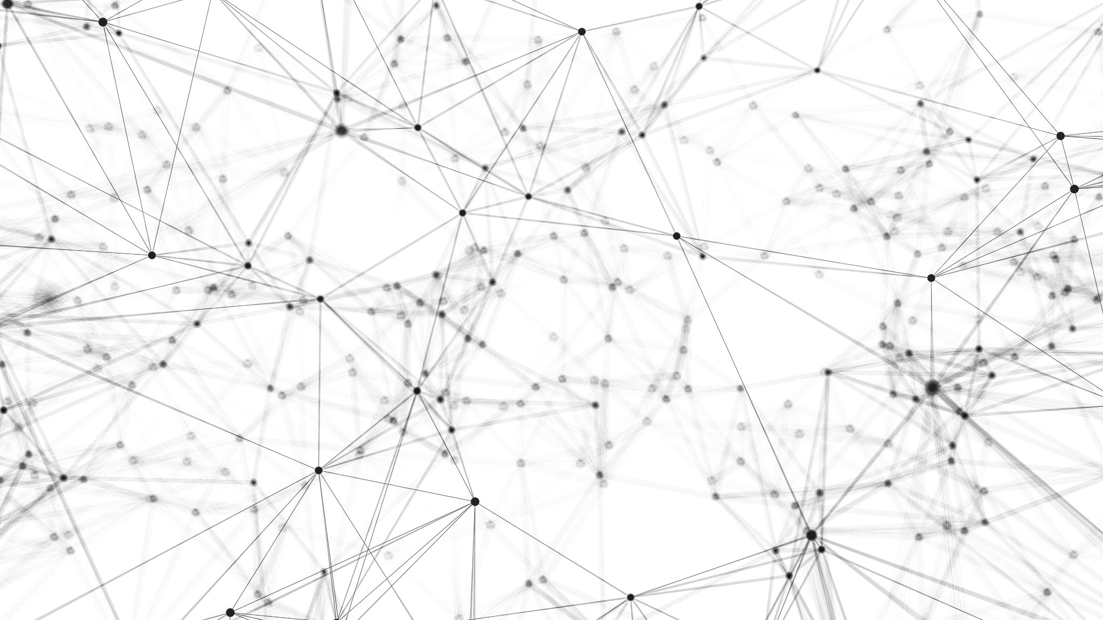
Modelo matemático de Hodgkin y Huxley del potencial de acción de la neurona del calamar gigante
Solución de sistemas de ecuaciones diferenciales

Slide 2
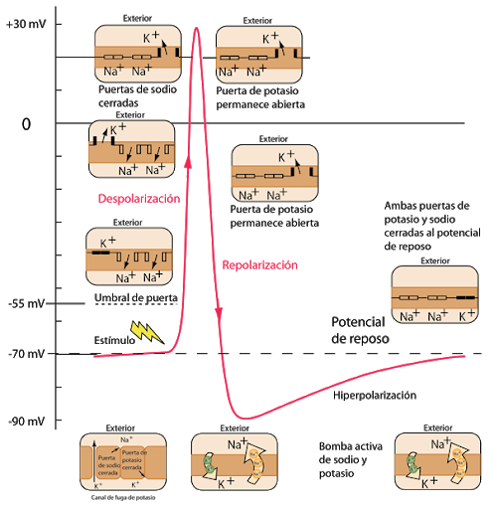
Potencial de acción y Fisiología

Slide 3
Introducción a la propuesta del modelo
En 1952, Hodgkin y Huxley modelaron el potencial de acción de una neurona, debido al movimiento iónico a través de membranas biológicas, que pueden abstraerse como circuitos. Las variables son:
Conductancia de canales iónicos: de sodio (g_{Na}), potasio (g_{K}) y otros (g_{L}) . Potenciales de equilibrio: E_{Na} - E_{K} - E_{L} Voltaje inicial de la membrana: (V_{M}) Constantes: α y β -> Corresponden al i-ésimo canal iónico Factor de temperatura Φ: Modela el cambio de los iones según la temperatura del medio –debido a su naturaleza proteínica-.
Finalmente se definió un sistema de cuatro ecuaciones diferenciales: potencial de membrana y tres probabilidades de apertura de los canales iónicos, n, m y h.

Slide 4
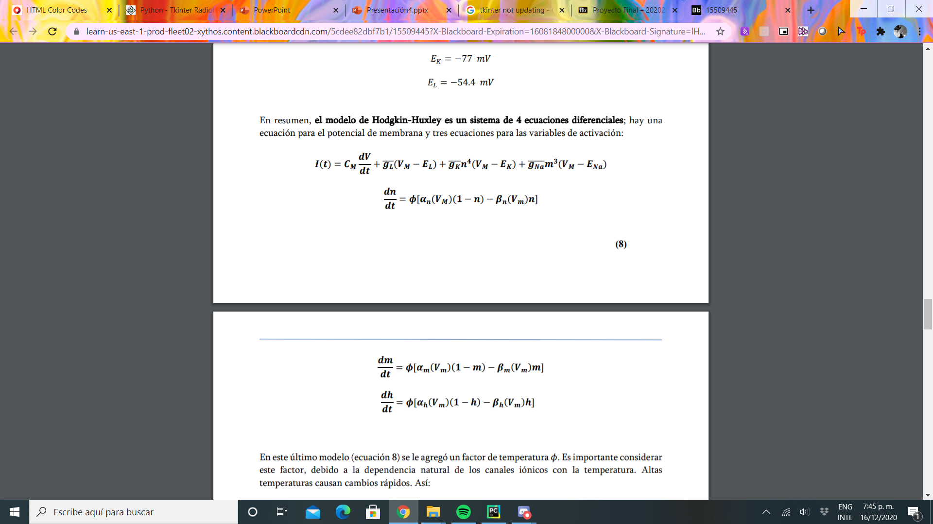
Sistema de ecuaciones diferenciales

Slide 5
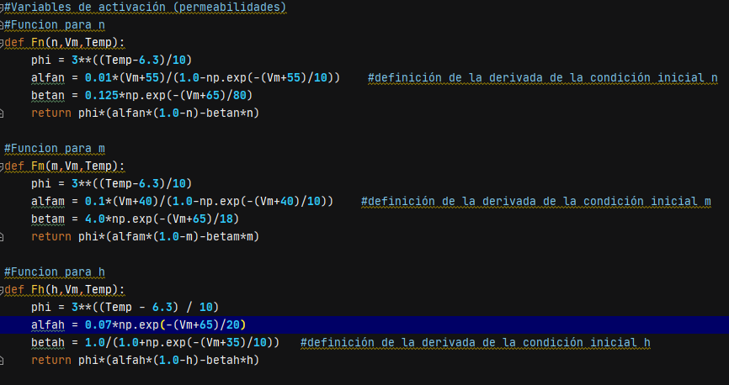
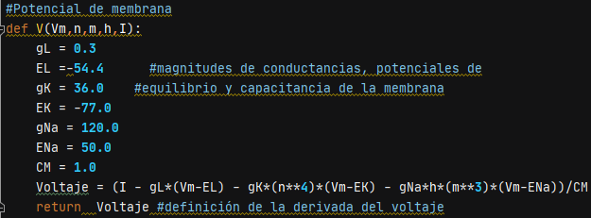
Sistema de ecuaciones diferenciales

Slide 6
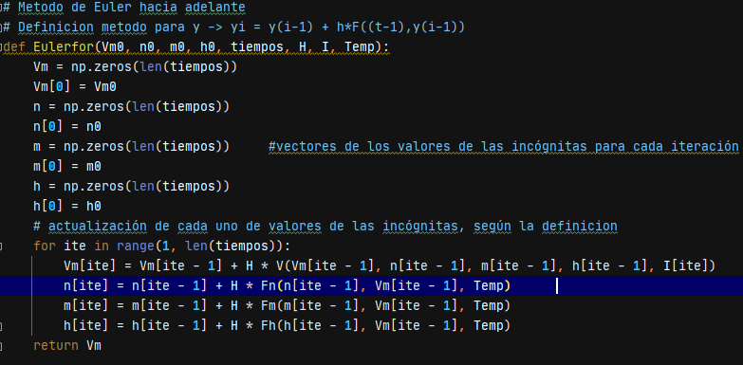
Euler Forward

Slide 7
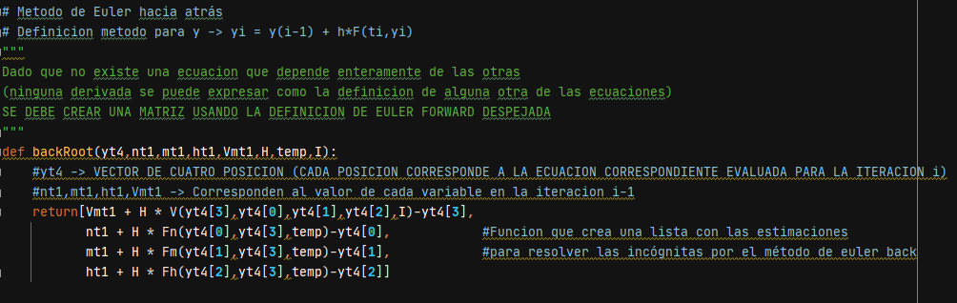
Euler Back Auxiliar

Slide 8
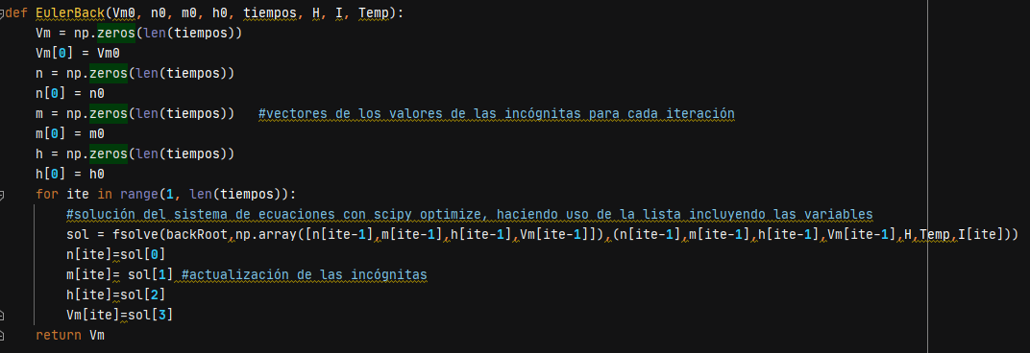
Euler Back

Slide 9
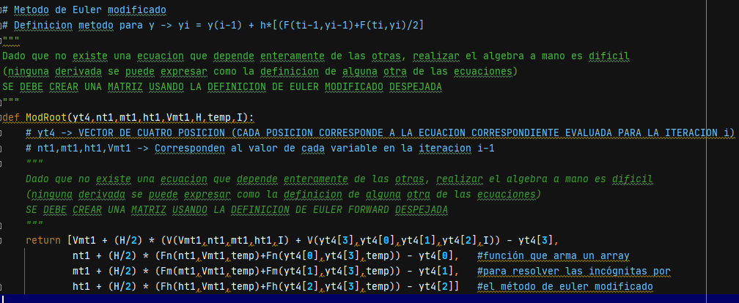
Euler Modificado Auxiliar

Slide 10
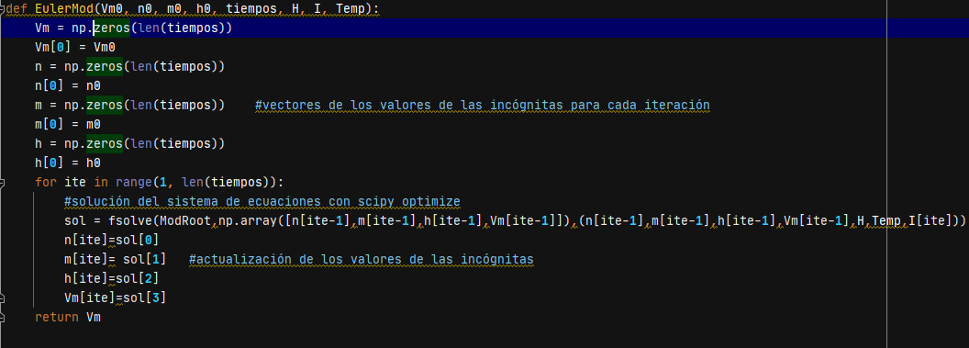
Euler Modificado

Slide 11
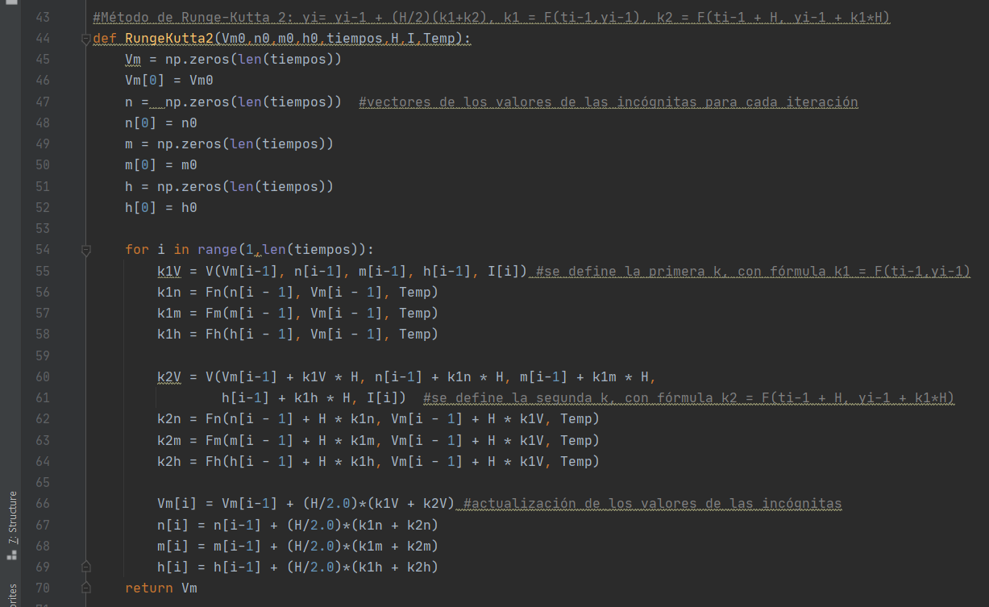
Runge-Kutta 2

Slide 12
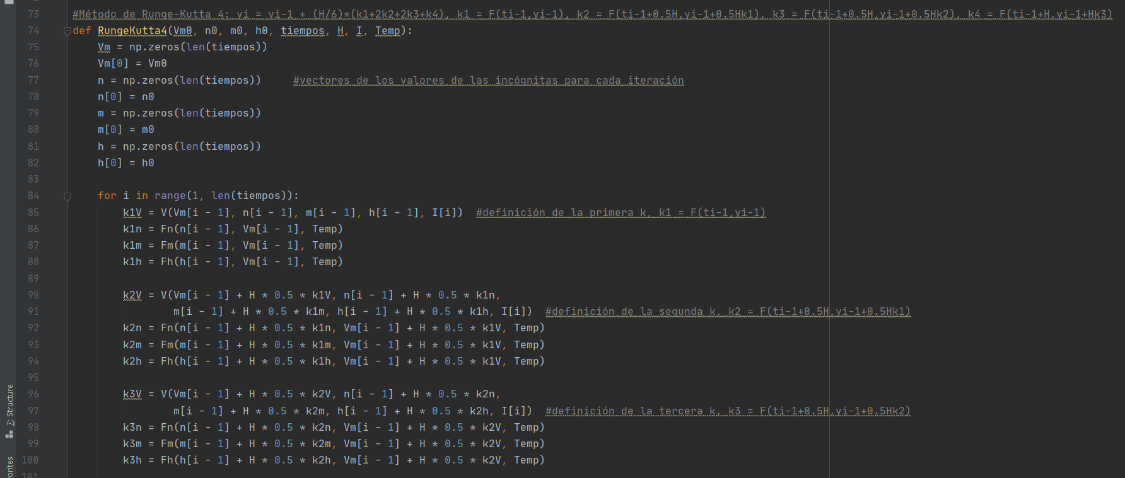
Runge-Kutta 4

Slide 13
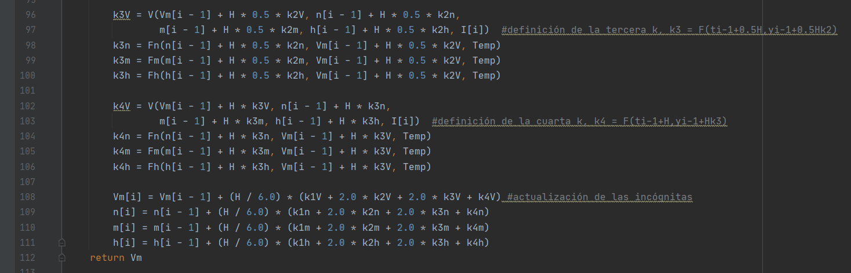
Runge-Kutta 4

Slide 14
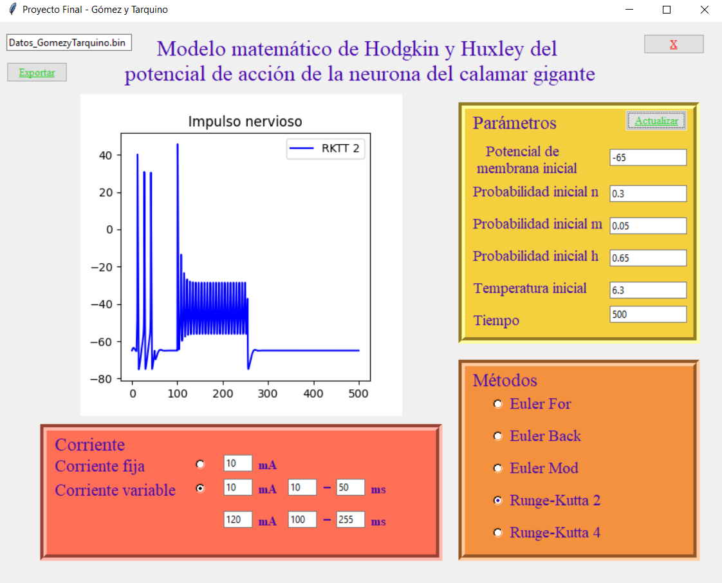
Interfaz

Slide 15
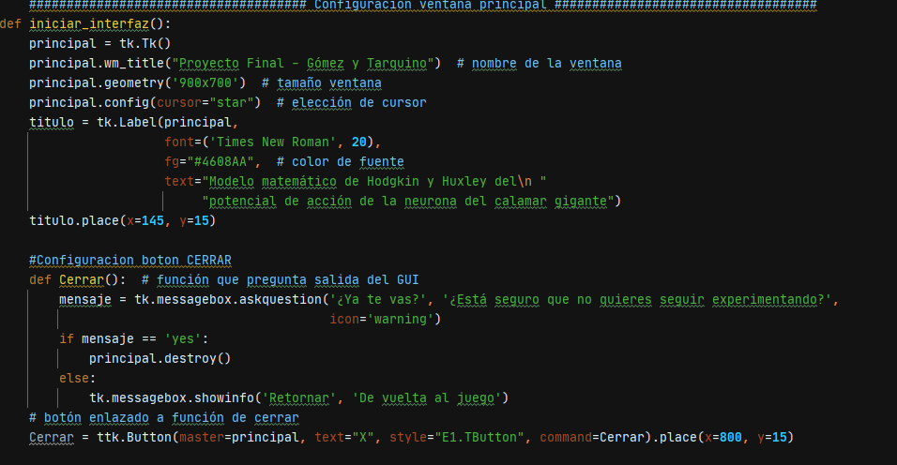
Creación ventana principal y cerrado

Slide 16
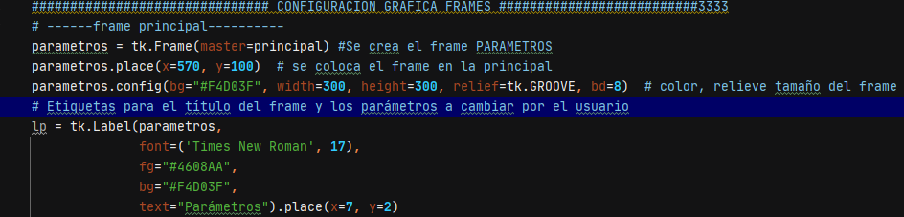
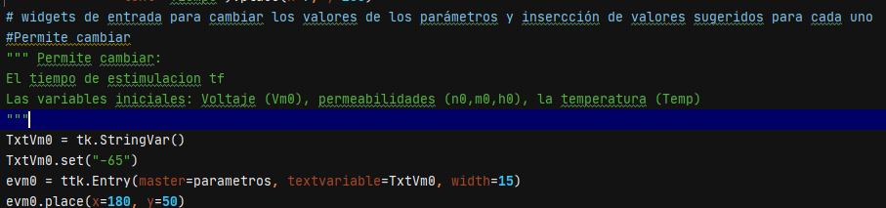
Creación Frame parametros

Slide 17
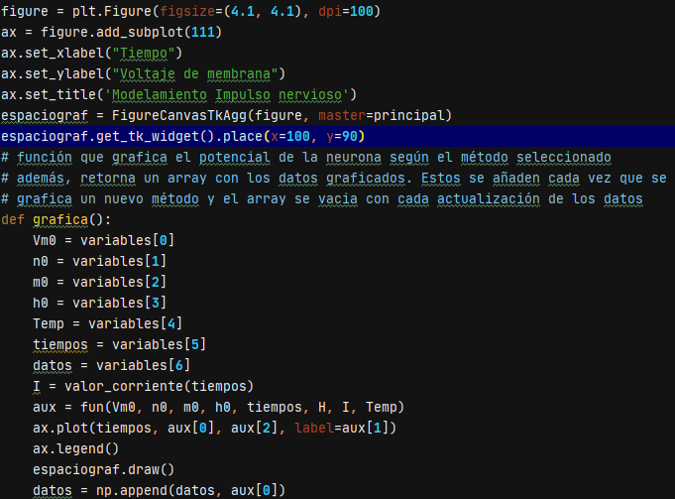
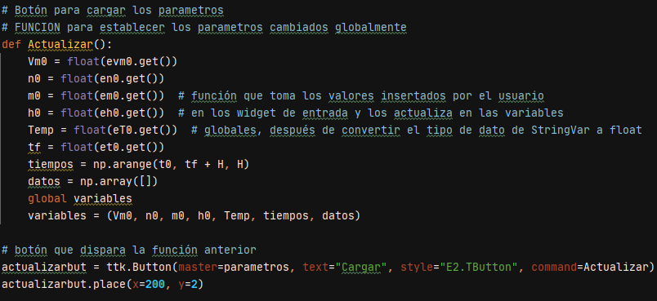
Carga de datos y graficación

Slide 18
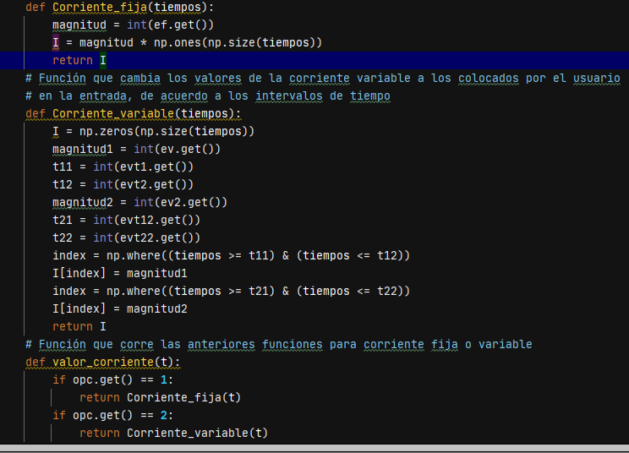
Creación funciones para almacenar las corrientes

Slide 19
Dificultades
entender el funcionamiento del método FigurasCanvasTkAgg, nos llevo mucho tiempo porque buscábamos graficar como lo hacíamos normalmente solo con matplotlib
MEJORA: ESTUDIAR LOS METODOS Y ATRIBUTOS DE ESTE TIPO DE GRAFICAS PARA PODER HACER UNA GRAFICA MAS INTERACTIVA

Slide 20
Dificultades
ALMACENAR LOS PARAMETROS MODIFICADOS EN VARIABLES QUE SE PUDIERAN USAR EN LOS EMTODOS
UNA OPORTUNIDAD DE MEJORA USAR CICLOS QUE PERMITAN ALMACENAR EN VARIABLES LOCALES LOS DATOS EN VEZ DE USAR GLOBAL

Slide 21
Dificultades
LOGRAR QUE SE LIMPIARA LA GRAFICA Y QUE SE PUDIERA VOLVER A GRAFICAR CON NUEVOS PARAMETROS, SIN REINICIAR LA VENTANA
USAR EL ATRIBUTO SELF PARA ACCEDER A METODOS QUE PERMITEN LIMPIAR LA GRAFICA,

Slide 22
Andrea gÓMEZ
201922346
Andrés Tarquino
201815445

